Slide 1

MADRE
VINCULO DIAPOSITIVA
ARCHIVO DE WORD
ARCHIVO DE EXCEL
SITIO WEB

Slide 2

FIESTA DIA DE LA MADRE
REGRESAR

Slide 3
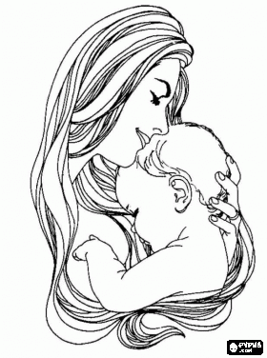
UN HOMBRE QUIERE A SU MADRE MAS TIEMPO QUE A NADIE
REGRESAR

Slide 4

DIOS NO PODIA ESTAR EN TODAS PARTES POR ESO CREO A LA MADRES
REGRESAR

Slide 5

EL AMOR DE MADRE ES EL COMBUSTIBLE QUE LE PERMITE HACR LO IMPOSIBLE
REGRESAR

Slide 6

REGRESAR

